Slide 1
PHÂN TÍCH CẢM XÚC CÁC BÌNH LUẬN XÚC PHẠM TRÊN MẠNG XÃ HỘI

Slide 2

THÀNH VIÊN
Nguyễn Xuân Vinh : 18521655
Hồ Anh Dũng : 18520630
Trần Minh Quân : 18521288
GVHD: Nguyễn Lưu Thùy Ngân, Nguyễn Văn Kiệt, Lưu Thanh Sơn, Trần Văn Tín, Nguyễn Đức Vũ, Nguyễn Thành Luân.

Slide 3
NỘI DUNG
GIỚI THIỆU ĐỀ TÀI
BỘ DỮ LIỆU
PHƯƠNG PHÁP
THỰC NGHIỆM
KẾT QUẢ THỰC NGHIỆM VÀ PHÂN TÍCH LỖI
KẾT LUẬN VÀ HƯỚNG PHÁT TRIỂN

Slide 4

GIỚI THIỆU ĐỀ TÀI

Slide 5
GIỚI THIỆU ĐỀ TÀI
Mô tả bài toán:
Input: Tập các bình luận Tiếng Việt trên mạng xã hội.
Output: Nhãn tương ứng cho từng câu bình luận. Một trong 3 nhãn: CLEAN, OFFENSIVE, HATE.

Slide 6
BỘ DỮ LIỆU
Bộ dữ liệu: ViHSD (Vietnamese Hate Speech Detection dataset)
Tổng số câu bình luận trong ViHSD: 33.400 câu và được gán với 3 nhãn: 0 (CLEAN), 1 (OFFENSIVE), 2 (HATE).
Tác giả: Lưu Thanh Sơn và cộng sự, công bố năm 2021
Notes:
-Về phần bộ dữ liệu
-Tập dữ liệu này được thu thập từ các nhận xét của người dùng về giải trí, người nổi tiếng, các vấn đề xã hội và chính trị từ các trang Facebook và video Youtube khác nhau mà có tỉ lệ tương tác cao và không hạn chế bình luận của Việt Nam, sau đó xóa tên các người bình luận để duy trì tính ẩn danh.
- Bộ dữ liệu gồm có 33.400 câu được gán bằng 3 nhãn là CLEAN (0), OFFENSIVE (1) và HATE (2). Mỗi nhãn này sẽ được gán cho một dòng bình luận trong tập dữ liệu, có hai nhãn biểu thị cho nhận xét ngôn từ kích động thù địch là hate (2) và Offensive (1), và một nhãn còn lại là clean (0) biểu thị cho nhận xét bình thường.
-Và đây là ví dụ về những bình luận và nhãn tương ứng trong bộ dữ liệu

Slide 7
BỘ DỮ LIỆU
Câu bình luận | Nhãn
Nhanh thật sự | CLEAN
Phải thầy không ta | CLEAN
Cẩn thận nha ae | CLEAN
Minh mẫn vcl | OFFENSIVE
Đấu khẩu - Chim lợn | OFFENSIVE
Bóng dơ | HATE
Im mẹ đi thằng mặt lon | HATE
Notes:
NHìn vào bằng trong hình, thì những câu như là 1, 2,3 là những câu không có cảm xúc tích cực trong câu được gán nhãn là CLEAN, tiếp theo những câu như là 4,5 là những câu có một ít cảm xúc tiêu cực trong câu được gán nhãn là OFFENSIVE, cuối cùng là những câu có cảm xúc tiêu cực rõ ràng là 6,7 có nhãn là HATE
-> next

Slide 8
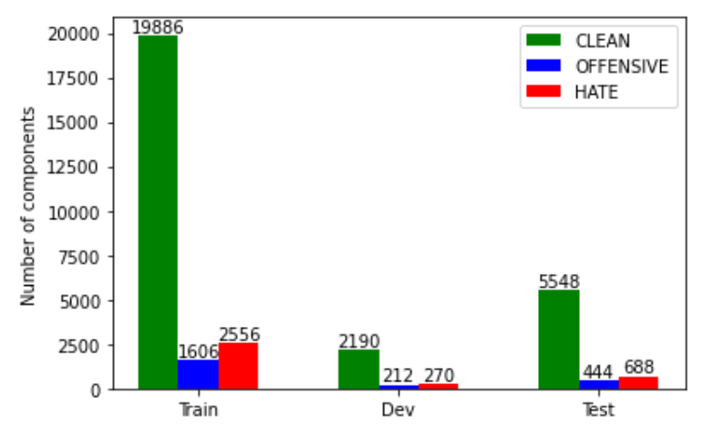
BỘ DỮ LIỆU
Bộ dữ liệu được chia thành các tập huấn luyện (train), phát triển (dev) và test, tương ứng với tỷ lệ: 7-1-2.
Hình bên mô tả chi tiết số lượng các câu và nhãn của các câu trong các tập traini, dev, test.
Màu xanh cây là thể hiện cho câu có nhãn là CLEAN, màu xanh dương thể hiện cho câu có nhãn là OFFENSIVE, màu đỏ thể hiện cho câu có nhãn là HATE
Notes:
Trong bộ dữ liệu, tập dữ liệu chia thành các tập huấn luyện (train), phát triển (dev) và test, tương ứng với tỷ lệ: 7-1-2.
-Hình này mô tả chi tiết số lượng các câu và nhãn của các câu trong các tập traini, dev, test. Thầy Cô và các bạn có thể nhìn vào hình này
-Màu xanh cây là thể hiện cho câu có nhãn là CLEAN, màu xanh dương thể hiện cho câu có nhãn là OFFENSIVE, màu đỏ thể hiện cho câu có nhãn là HATE
-Nhìn vào hình này thì thấy có sự chênh lệch về nhãn, nhãn CLEAN là nhãn có số lượng nhiều nhất, và OFFENSIVE là nhãn có số lượng ít nhất.

Slide 9
PHƯƠNG PHÁP
Dữ liệu
Tiền xử lý dữ liệu
Mô hình

Slide 10
PHƯƠNG PHÁP
Chuẩn hóa unicode tiếng Việt
Lọc các link spam, xóa URL
Chuyển đổi các danh xưng về người thành NER
Tiền xử lý dữ liệu
Chuẩn hóa các từ sai chính tả, teencode thành từ đúng.
Loại bỏ kí tự đặc biệt(gồm khoảng trắng thừa và cả số)
Loại bỏ stop word

Slide 11
PHƯƠNG PHÁP
Từ viết tắt,sai chính tả | Sau khi chuẩn hóa
uk,ukm,uhm,uh | ừ
ko, hông, k,hôngg,khôg | không
… | …
kbg,kbh | không bao giờ

Slide 12
PHƯƠNG PHÁP
Các mô hình sử dụng
Mô hình DNN
Mô hình pretrain
-Text CNN , Bi-LSTM kết hợp Embedding tự tạo
-Text CNN , Bi-LSTM kết hợp pre-train Word Embedding : W2V, FastText, PhoW2V
PhoBERT,
BERT4New

Slide 13
THỰC NGHIỆM
Model kết hợp pre-train Word Embedding:
BI-LSTM :
Thông số ban đầu: maxlen=100, embed_size=300. Input: maxlen. Embedding: output_dim=embed_size, weights=[embedding_matrix], train-able=True. Mô hình Bi-LSTM với 64 units, return_sequences=True, dropout=recurrent_dropout=0.2. Dense: 3(tương ứng với 3 nhãn đầu ra), activation=relu
Text CNN:
Chúng tôi sử dụng fastText, W2V và PhoW2V tạo ma trận biểu diễn từ cho dữ liệu. Mô hình chúng tôi sử dụng lớp tích chập 2D(2D Convolution Layer) với số filter là 32 và kích cỡ 3, 4, 5, hàm kích hoạt là softmax.

Slide 14
THỰC NGHIỆM
Model pre-train :
Sử dụng model PhoBERT và BERT4NEW với các thông số được tinh chỉnh như : Batch_size = 32, epochs = 5 , weight decay: 0,001, metrics là accuracy và f1_score(macro)

Slide 15
KẾT QUẢ THỰC NGHIỆM VÀ PHÂN TÍCH LỖI
KẾT QUẢ THỰC NGHIỆM
Model | Accuracy | F1-score macro
Bi-LSTM + Embeding tự tạo | 0.86 | 0.58
BI-LSTM + W2V | 0,83 | 0,3
BI-LSTM + FastText | 0,83 | 0,3
Text-CNN + Embeding tự tạo | 0.86 | 0.59
Text-CNN + W2V | 0,86 | 0,6
Text-CNN+ FastText | 0,86 | 0,6
Text-CNN + PhoW2V | 0,86 | 0,6
BERT4News | 0,86 | 0,63
PhoBERT | 0,86 | 0,64

Slide 16
KẾT QUẢ THỰC NGHIỆM VÀ PHÂN TÍCH LỖI
KẾT QUẢ THỰC NGHIỆM
Kết quả nhận được với mô hình cao nhất là PhoBert với Accuracy: 0.86 và F1-macro: 0.64. Mô hình này có kết quả F1-macro cao hơn mô hình cơ sở 2% (F1-macro: 0.62)
Cùng với đó ta thấy các mô hình học máy và Bi-LSTM kết hợp với pre-train embedding đều có kết quả không tốt đối với bộ dữ liệu này. Tuy nhiên với embedding tự tạo thì lại có kết quả cao hơn.
Trong các mô hình không phải là pre-train thì Text-CNN kết hợp với embedding pre-train là mô hình có kết quả cao nhất với Accuracy:0.86 và F1-macro: 0.60

Slide 17
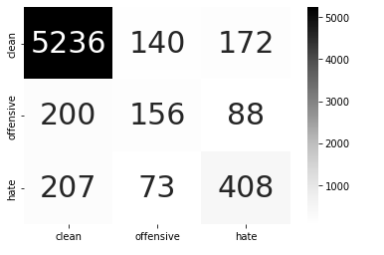
KẾT QUẢ THỰC NGHIỆM VÀ PHÂN TÍCH LỖI
2. PHÂN TÍCH LỖI
Mất cân bằng dữ liệu
Phương pháp xử lý dữ liệu chưa tốt
Notes:
Qua quá trình thực nghiệm chúng tôi thấy rằng các mô hình phân loại nhãn CLEAN tốt hơn so với 2 nhãn OFFENSIVE và HATE. Confusion Matrix của model PhoBERT , ta có thể thấy rằng hầu hết các câu có nhãn OFFENSIVE được dự đoán nhãn là CLEAN so với câu nhãn HATE được dự đoán đúng nhiều hơn. Việc này được giải thích là do sự mất cân bằng lớn trong dữ liêu, số lượng câu nhãn CLEAN là lớn hơn rất nhiều so với 2 nhãn còn lại. Phương pháp xử lý dữ liệu chưa được tốt, có nhiều từ viết tắt, teencode, sai chính tả trong câu mà tiền xử lý không thể bao quát hết được. Tóm gọn lại các mô hình chúng tôi sử dụng chưa phân loại tốt trên các nhãn OFFENSIVE và HATE.

Slide 18
KẾT LUẬN VÀ HƯỚNG PHÁT TRIỂN
Kết luận
Trong đồ án này, chúng tôi đã tiến hành phân tích bình luận xúc phạm trên bộ dữ liệu Tiếng Việt ViHSD với việc tiền xử lý bộ dữ liệu kết hợp với các mô hình máy học và mô hình học sâu để cải thiện độ chính xác của mô hình.
Cải thiện được kết quả F1-score(Macro) là 64% với model PhoBERT nhờ vào việc tiền xử lý dữ liệu và tinh chỉnh thông số so với mô hình cơ sở

Slide 19
KẾT LUẬN VÀ HƯỚNG PHÁT TRIỂN
2. Hướng phát triển
Tăng số lượng, kích thước và độ đa dạng của tập từ vựng
Cải thiện phương pháp tiền xử lý dữ liệu
Áp dụng những mô hình máy học và học sâu thích hợp hơn
Notes:
-Mặc dù mô hình mà chúng em đề ra trong đồ án này đã có sự cải thiện so với các mô hình cơ sở, nhưng hiệu vẫn còn chưa cao và đây cũng là một thách thức đối với các nghiên cứu trong tương lai để cải thiện hiệu suất của mô hình cho nhiệm vụ phát hiện lời nói căm thù ở Việt Nam.
-Để cải thiện độ chính xác của mô hình, chúng em đề xuất các phương pháp như là tăng số lương, kích thước và độ đa dạng của tập từ vựng nhằm cập nhật mới nhất các từ mới xuất hiện trên mạng xã hội, cải thiện phương pháp tiền xử lý dữ liệu nhằm tăng độ chính xác, áp dụng những mô hình máy học và học sâu thích hợp hơn để cải thiện độ chính xác của mô hình.

Slide 20

THANKS FOR WATCHING

